Slide 1


NexuHR
TEASER COMERCIAL
Potencia el talento de tu empresa
con NexuHR
La plataforma integral de Recursos Humanos y SG-SST: nómina, exámenes, evaluaciones, dotación y comunicación interna en un solo lugar, con portal de autogestión para cada colaborador.
Multi-empresa
Multi-país
100% en la nube
www.nexuhr.pro · WhatsApp +57 311 720 8085

Slide 2

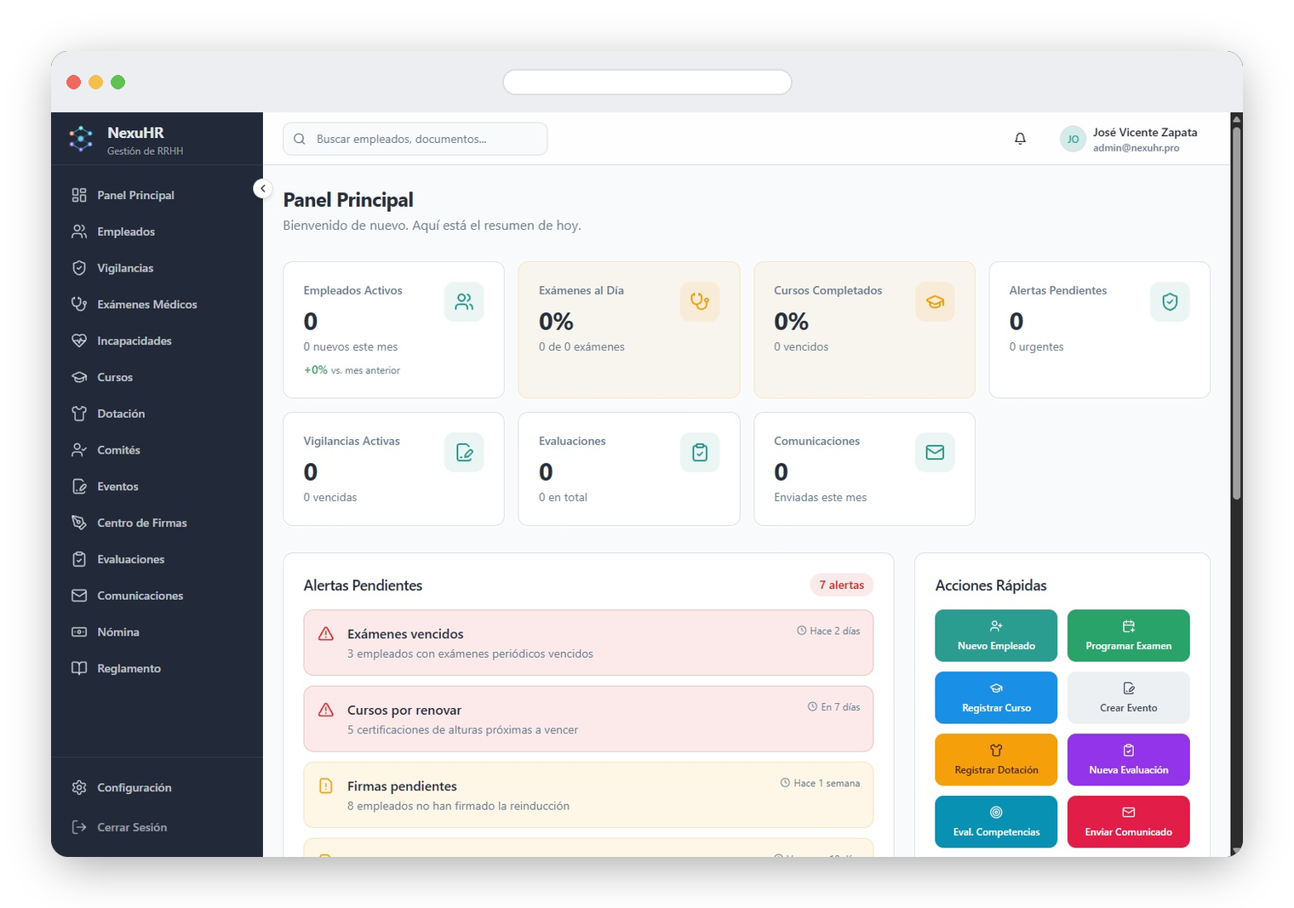
LA SOLUCIÓN
Todo tu equipo humano,
en un solo lugar
Nómina, incapacidades, SG-SST, evaluaciones y comunicación interna — hoy dispersos en hojas de cálculo, papel y WhatsApp — se centralizan en una sola plataforma en la nube, con un portal donde cada colaborador se autogestiona.
✓
Cumplimiento SG-SST sin hojas sueltas ni carpetas físicas
✓
Portal de autogestión: firmas, pagos, cursos y certificados
✓
Multi-empresa y multi-país desde el primer día
NexuHR
www.nexuhr.pro · +57 311 720 8085

Slide 3













Un módulo para cada proceso de RR. HH. y SST
Todo lo que hoy gestionas por separado, integrado en una sola plataforma.
Empleados
Nómina
Incapacidades
Evaluaciones
Exámenes Médicos
Datos, contratos y documentos de todo el equipo en un solo lugar.
Desprendibles de pago, períodos y contratos centralizados.
Control riguroso de ausencias y descansos médicos.
Evaluaciones de desempeño periódicas y por competencias.
Programación y seguimiento de exámenes ocupacionales.
Comités
Cursos y Certificaciones
Dotación
Centro de Firmas
Comunicaciones
COPASST y convivencia laboral, con vigencias controladas.
Capacitaciones, horas y certificados por vencer.
Entrega de uniformes y elementos de protección personal.
Firma electrónica de documentos y políticas internas.
Comunicados internos con listas y tasa de lectura.
Activos Fijos
Eventos
Portal del Empleado
Asignación, historial y mantenimiento de equipos.
Calendario de actividades y eventos de la empresa.
Autogestión: firmas, pagos, cursos y certificados.
NexuHR
www.nexuhr.pro · +57 311 720 8085

Slide 4


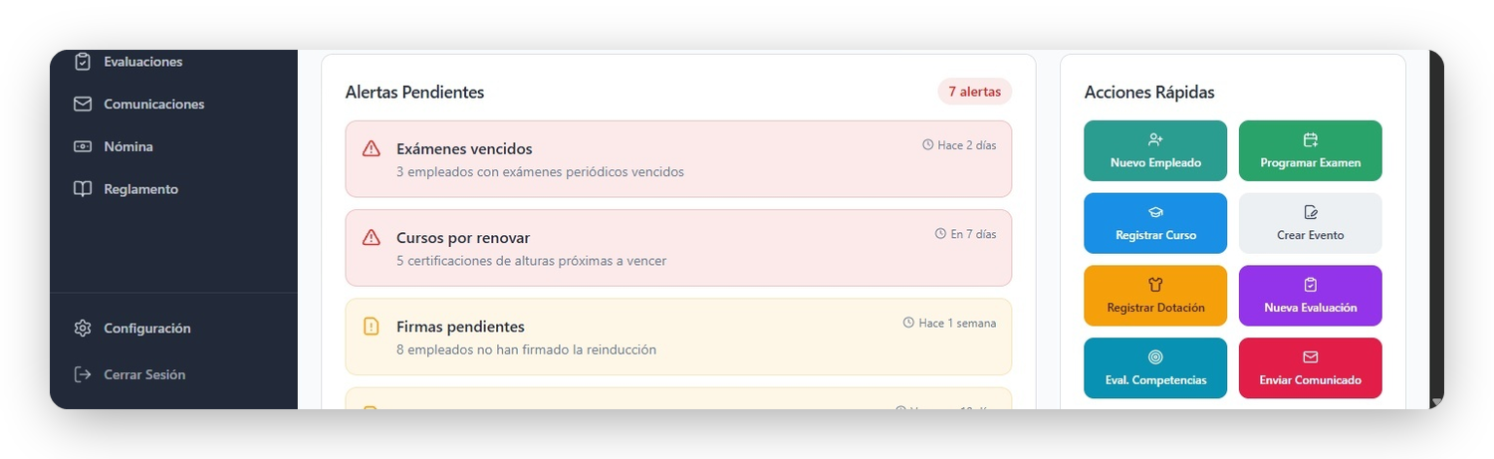
Producto en acción
Un panel principal que avisa lo que importa y pone la acción a un clic de distancia.
Alertas automáticas
Acciones rápidas
Visibilidad en tiempo real
Exámenes vencidos, firmas pendientes y cursos por vencer.
Nuevo empleado, evaluación o comunicado en un clic.
Indicadores de todo el equipo, siempre actualizados.
NexuHR
www.nexuhr.pro · +57 311 720 8085

Slide 5
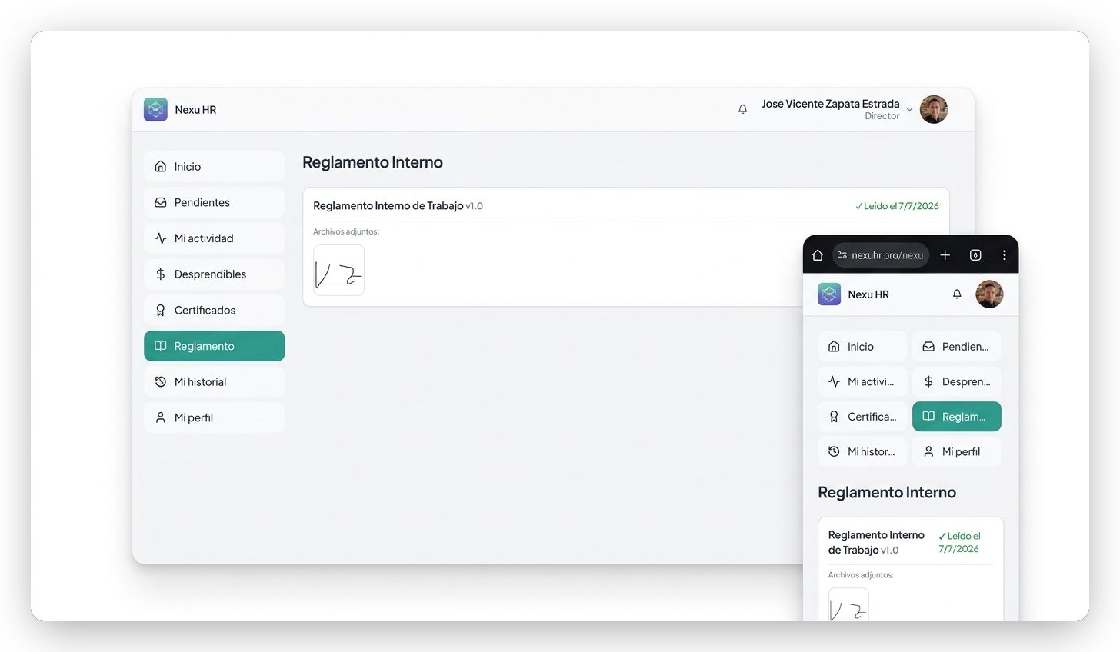
PORTAL DEL EMPLEADO
Cada colaborador,
autogestionando lo suyo
Firma electrónica del reglamento y las políticas internas
Consulta de desprendibles de pago e historial
Cursos, certificados y capacitaciones al día
Solicitud y seguimiento de incapacidades

Slide 6


¿Por qué NexuHR?
Multi-empresa y multi-país
Seguridad en la nube
Pensado para el SG-SST
Planes simples y transparentes
Planes y precios adaptados a la moneda de cada país donde operas.
Autenticación, roles y respaldo de datos con infraestructura moderna.
Comités, exámenes, reglamento y vigilancias, listos para auditoría.
Facturación mensual o anual, sin letra pequeña ni permanencia.
NexuHR es un producto de Facil Apps Online, construido sobre infraestructura cloud (Supabase / PostgreSQL) con autenticación y control de roles por empresa.
NexuHR
www.nexuhr.pro · +57 311 720 8085

Slide 7
Hablemos de cómo NexuHR puede
ayudar a tu equipo
Agenda una demo gratuita y descubre la plataforma en acción.
Solicita una demo
www.nexuhr.pro
WhatsApp +57 311 720 8085

